Slide 1
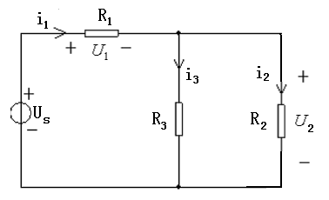
第三章 叠加方法和网络函数
3-1 线性电路的比例性 网络函数
线性电路：由线性元件及独立电源组成的电路。
主要内容：网络函数的概念，线性电路的叠加性
分别求i_{1 、}i_{2、}i_{3、}u_{1、}u_{2、}u₃
i₂=KUs
i₂=K₁U_{S}+ K₂i_{S}
线性电路的比例性:当Us增大或减小α倍，电路各支路电流和电压也随之增大或减小α倍。

Slide 2
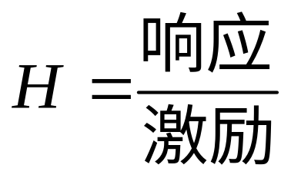
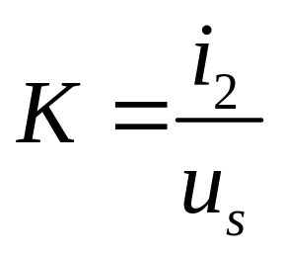
网络函数：对于单一激励的线性、时不变电路，指定的响应和激励之比定义为网络函数。
策动点函数：策动点电导，策动点电阻
转移函数：转移电导，转移电阻，转移电流比，转移
电压比
仍以上页电路图为例加以说明各种网络函数
可见：对于任何线性电阻电路，网络函数都是实数。
即响应与激励之间为线性比例关系。

Slide 3
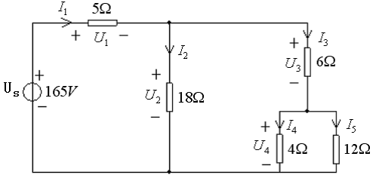
例1 求下图所示电路中各电流、电压。
设I₅=1A,分别求得U₄=12v,I₄=3A,I₃=4A,U₃=24v,U₂=36v,
I₂=2A,I₁=6A,U₁=30v,U_{s}=66v。
I₅=KUs, K=1/66
例3-2 与上例1雷同 (设u₀=1V) （略）

Slide 4
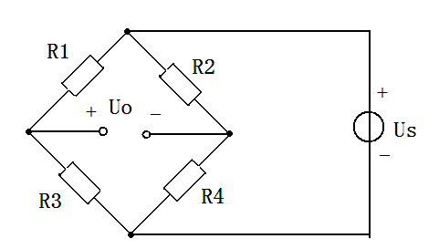
例3-1求转移电压比Uo/Us

Slide 5
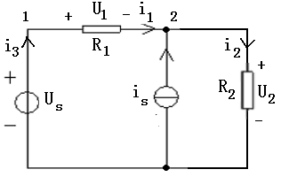
3-2 叠加原理
线性电路的叠加性
叠加原理：对于任何一个线性电路，其中每个元件上的电流或电压都可以看作是电路中各个独立源单独作用时，在该元件上产生的电流或电压的代数和。
电路如图,求i₂
i₂=H₁u_{s}+H₂i_{s}

Slide 6
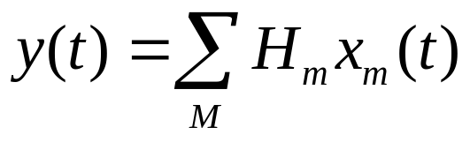
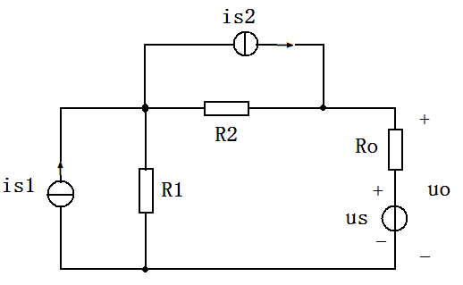
在线性电路中,任意一个电流响应或电压响应y(t),
与电路各个激励x_{m}(t)的关系可表示为:
例3-3:利用叠加原理求u_{o}

Slide 7
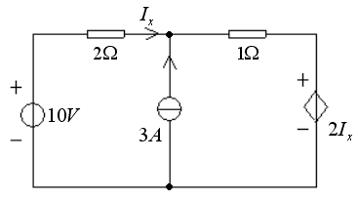
例3-4：用叠加定理求电路中的Ix
含有受控源电路，要注意控制量的相应变换。
注意：受控源不能单独作用

Slide 8
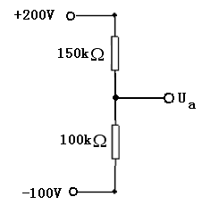
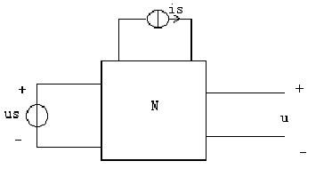
例：求电压Ua
例3-6 电路如图所示，N为线性电阻电路，在激励u_{s}和i_{s}的作用下，其测试数据为：当u_{s}=1V，i_{s}=1A时，u=0;当u_{s}=10V，i_{s}=0时，u=1V。若i_{s}=10A,u_{s}=0时，u为多少？

Slide 9
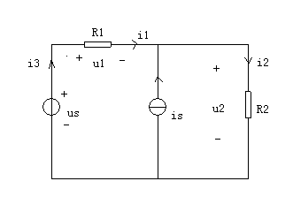
3-3 叠加方法与功率计算
例3-8 ，3-9 已知：u_{s}=36v,i_{s}=9A,R₁=12Ω ,R₂=6 Ω,
试求:1、R₂的电流i₂及功率P₂
2、求两电源对该电路提供的总功率
电阻的功率不能由
叠加原理直接求得
不含受控源的线性电阻
电路,电源对电路提供的
总功率为电源单独作用时
对电路提供的功率的总和.
(自己验证)
i’₂=2A, i’’₂=6A, i₂=8A P₂=384w
P₂’=24w,P₂’’=216w,P2’+P2’’=240w
P=396w

Slide 10
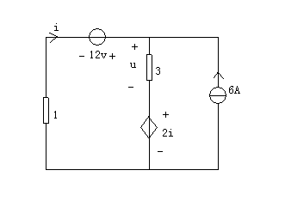
例3-10：求两电源向电路提供的总功率
Ω
Ω
不能直接用叠加的方法求总功率，但可以先用叠加的方法
求出电流和电压，再分别求出两功率，
不用叠加的方法再做。
作业: 3-6 3-9 3-16 3-19

